Slide 1

Metodologie di Programmazione
Concetti fondamentali della
programmazione orientata agli oggetti

Slide 2
Agenda
PROGRAMMARE AD OGGETTI
CLASSI ED OGGETTI
I METODI
OVERLOAD
VARIABILI PRIVATE E USO DEI GETTER E SETTER
INCAPSULAMENTO
COSTRUTTORI
IL RIFERIMENTO THIS
IL GARBAGE COLLECTOR
VARIABILI E METODI STATICI

Slide 3
Titolo argomento
Object Oriented Programming
OOP

Slide 4
Classi e oggetti
Possono:
Modellare gli oggetti del mondo reale
Rappresentare oggetti grafici
Rappresentare entità software (file, immagini, eventi,
ecc.)
Rappresentare concetti astratti (regole di un gioco,
posizione di un giocatore)
Rappresentare stati di un processo, di esecuzione, ecc.

Slide 5
• Una classe è un pezzo del codice sorgente di un programma che descrive un particolare tipo di oggetti
• Le classi vengono definite dal programmatore
(definizione di classe)
• La classe fornisce un prototipo astratto per gli oggetti di un particolare tipo
• Ne definisce la struttura in termini di:
▪ Attributi (stato) degli oggetti
▪ Metodi (comportamenti) degli oggetti
• Un oggetto è un’istanza (un esemplare) di una classe
• Un programma può creare e usare uno o più oggetti (istanze) della stessa classe

Slide 6
• Classe: automobile
• Attributi:
▪ String modello;
▪ Color colore;
▪ int numPasseggeri;
▪ double benzina;
• Metodi:
▪ Aggiungi/togli passeggero
▪ Riempi serbatoio
▪ Segnala quantità benzina
• Oggetto: una certa
Automobile
• Attributi:
▪ String modello = “X”;
▪ Color colore = Color.BLACK;
▪ int numPasseggeri = 4;
▪ double benzina = 50;
• Metodi:
▪ Come la classe

Slide 7
• Classe:
▪ Definita mediante parte
del codice sorgente del
programma
▪ Scritta dal
programmatore
• Oggetto:
▪ Un’entità all’interno di un
programma in esecuzione
▪ Creato quando un programma “gira” (dal metodo main o da un altro
metodo)

Slide 8
• Classe:
▪ Specifica la struttura (ovvero numero e tipi)degli attributi dei suoi oggetti
▪ Specifica il comportamento dei suoi oggetti mediante il codice dei metodi
• Oggetto:
▪ Contiene specifici valori degli attributi; i valori possono
cambiare durante l’esecuzione
▪ Si comporta nel modo prescritto dalla classe quando
il metodo corrispondente viene chiamato a tempo di
esecuzione

Slide 9
Classi e file sorgenti
9
• Ogni classe è memorizzata in un file separato
• Il nome del file DEVE essere lo stesso della
classe, con estensione .java
• I nomi di classe iniziano sempre con una
maiuscola (es. Persona, non persona)
• I nomi in Java sono case-sensitive!
Se in un file sono definite più classi, il nome del file deve coincidere con la classe che ha il modificatore public
public class Persona
{
public String nome;
public String cognome;
public int eta;
}

Slide 10
Librerie
10
• I programmi Java normalmente non sono scritti da zero
• Esistono migliaia di classi di libreria per ogni esigenza (sia standard scritte da Sun, sia sul Web scritte da centinaia di sviluppatori)
• Le classi sono organizzate in package
• Alcuni esempi:
▪ java.util – classi di utilità
▪ java.awt – classi per la grafica e le finestre
▪ javax.swing – sviluppo di interfacce GUI
• Un package “speciale” è java.lang: contiene le classi fondamentali per la programmazione in Java:
(es. String, System, ecc.)

Slide 11
• Realizziamo una classe che rappresenta un contatore
• Il contatore permette di:
▪ Incrementare il conteggio attuale
▪ Ottenere il conteggio attuale
▪ Resettare il conteggio a 0 (o a un altro valore)

Slide 12
classe
Stato dell’oggetto
campi
Le istruzioni vanno solo nei metodi !!!!
metodi
Istruzioni
istruzioni
Operazioni;
Messaggi,
Comportamenti dell’oggetto
Metodi 1

Slide 13
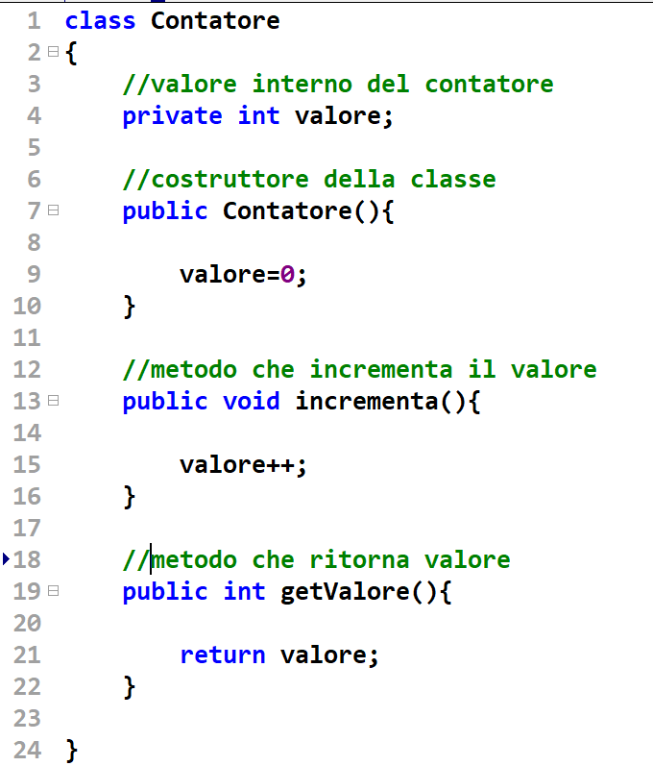
Dichiarazione di un campo
Costruttore della classe
Metodo che incrementa il campo ‘’ valore ‘’
Metodo che ritorna il campo ‘’ valore ‘’

Slide 14
Campi
14
• Un campo (detto anche variabile di istanza)
costituisce la memoria privata di un oggetto
• Ogni campo ha un tipo di dati (es. il valore del
contatore è intero)
• Ogni campo ha un nome fornito dal
programmatore (es. valore nella diapositiva
precedente)

Slide 15
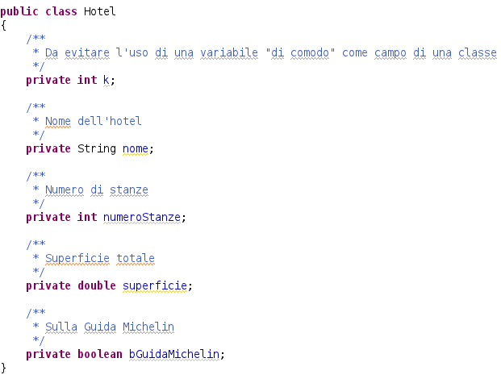
Esempi di campi di una classe

Slide 16
